Slide 1
Instituto Centroamericano de Administración Pública (ICAP) Doctorado en Gestión Pública y Ciencias Empresariales II Promoción Guatemala
Curso Comercio Internacional y Logística
Sesión 3: Elementos para reflexión grupal para ensayo
Teorías del comercio internacional
Bibliografía:
Daniels & Radebaugh, 2010, Cap. 6; Díaz 2009.
Profesor Rafael A. Díaz Porras

Slide 2
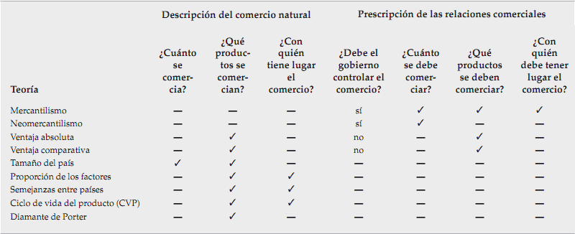
Tema 1
Escoger 3 teorías y explicar las opciones marcadas por los autores
Elaborar una reflexión crítica (pros y contras) respecto a las políticas que implícitamente se recomiendan

Slide 3
Tema 2
Elaborar un listado de 5 teorías mencionadas en la exposición del profesor
Clasificarlas mediante criterio de ventaja comparativa o ventaja competitiva; y perspectiva de oferta o demanda.
Explicar la clasificación
Teoría | Ventaja comparativa / competitiva | Perspectiva de oferta / demanda
Explicación

Slide 4
Tema 3
Analizar de acuerdo con la teoría de externalización y utilizando el gráfico presentado en clase:
Si pensamos en dos países, El Salvador y Estados Unidos, qué procesos productivos estarían en cada país.
Argumente utilizando como referencia la dotación de trabajo calificado y no calificado.
Discuta sobre esa base qué tipo de políticas debería aplicar el país

